Slide 1

KONSTRUKSI DIAGRAM LADDER DENGAN METODE HUFFMAN PADA SEPARATION MODULE FACTORY AUTOMATIC TRAINER

Slide 2
Deskripsi Eksperimen
Modul ini mempelajari tentang pengelompokkan benda berdasarkan ciri-ciri nya. Pada modul ini terdapat konveyor, feeding tube and feeder system, dan beberapa sensor seperti proximity (inductive dan capacitive), fiber optic, dan photo sensor. yang mendukung kinerja dari modul ini.
Konveyor yang digerakkan dengan motor DC, digunakan sebagai jalur pemindahan untuk benda yang akan dikelompokan. Feeding tube and feeder system yang dilengkapi dengan pneumatic cylinder digunakan untuk mengeluarkan benda dari tabung penampungan menuju konveyor untuk disortir.
Setelah disortir oleh sensor, maka selanjutnya benda yang tidak sesuai dengan ciri yang diinginkan akan didorong menuju kotak pembuangan, sedangkan benda yang diinginkan akan jalan terus di konveyor menuju ke modul selanjutnya.

Slide 3
Komponen Praktikum
1. Control Panel
2. Conveyor
3. Magazine (Workpiece
Inlet)
4. Sensor (Proximity,
Capasitive, Photo Sensor)
5. Double Cylinder
6. D-Sub Connector 25 pin
7. Photo Fiber Sensor

Slide 4
Pengenalan Desain Ladder Diagram (Metode Huffman)
Metode Huffman merupakan metode klasik yang memiliki tingkat kerumitan tinggi dan digunakan untuk merancang suatu system sekuensial pada PLC. Terdapat beberapa prosedur yang harus dilakukan pada metode Huffman
Dalam merancang desain ladder diagram (Metode Huffman) diperlukan prosedur sebagai berikut:
Perumusan Output Input
Penyusunan Langkah Kerja
Membangun Primitive Flow Table
Penugasan State
Penurunan Fungsi Eksitasi dan Fungsi Output
Penambahan Sinyal Start
Penyusunan Ladder Diagram

Slide 5
Desain Ladder Diagram (Perumusan Input output)
No. | NAMA | SIMBOL | FUNGSI
1. | Tombol Mulai | Start | Untuk memulai keseluruhan proses
2. | Tombol Stop | Stop | Untuk memberhentikan keseluruhan proses
3. | Magazine Sensor | Mag | Mendeteksi ketersediaan benda kerja pada magazine
4. | PhotoSensor | Pho | Untuk mendeteksi benda kerja berdasarkan warna (terang/gelap)
5 | Proximity Sensor | Prox | Untuk mendeteksi benda kerja berdasarkan bahan dasar (logam/tidak)
6 | Capasitive Sensor | Cap | Untuk mendeteksi benda kerja berdasarkan keberadaan (ada/tidak)
6. | Photo Fiber Sensor | End_1 | Mendeteksi benda kerja di akhir proses pada modul separation
7. | Auto Switch 7 | AS_Ins | Mendeteksi pneumatik insert
8. | Auto Switch 8 | AS_Ins_Ret | Mendeteksi pneumatik insert return
9. | Auto Switch 9 | AS_Eje | Mendeteksi pneumatik eject
10 | Auto Switch 10 | AS_Eje_Ret | Mendeteksi pneumatik eject return
No. | Nama | Simbol | Fungsi
1. | Conveyor 1 | Conv_1 | Membawa benda kerja pada modul separation
2. | Pneumatik Insert Supply | Ins | Mendorong benda kerja dari magazine ke konveyor
3. | Pneumatik Return Supply | Ins_Ret | Kembali dari keadaan insert
4. | Pneumatik Eject Separation | Eje | Menyeleksi benda kerja yang berwarna abu-abu
5. | Pneumatik Eject Return | Eje_Ret | Kembali dari keadaan eject
6. | Rotary Cylinder CW | Rot_CW | Rotary Cylinder bergerak searah jarum jam
7. | Rotary Cylinder CCW | Rot_CCW | Rotary Cylinder bergerak berlawanan jarum jam

Slide 6
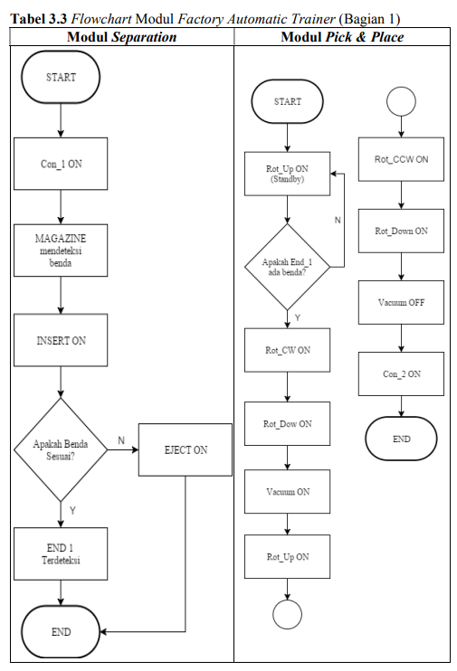
Desain Ladder Diagram (Penyusunan Langkah Kerja)

Slide 7
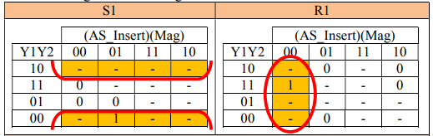
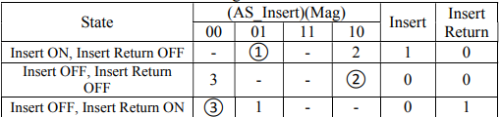
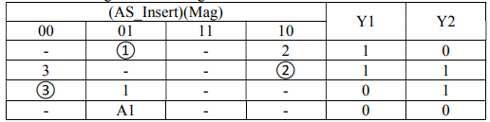
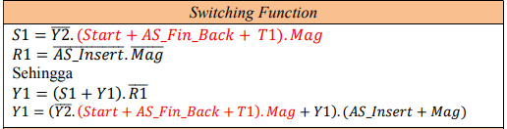
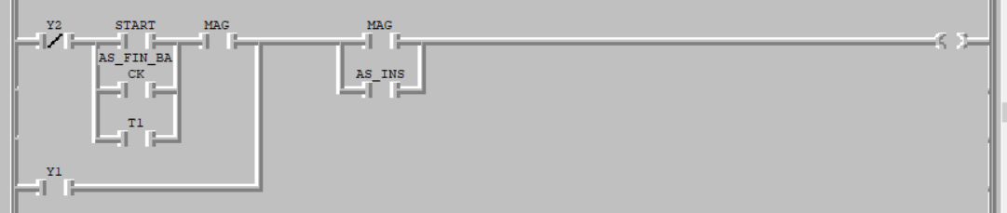
Desain Ladder Diagram pada separation module bagian 1

Slide 8
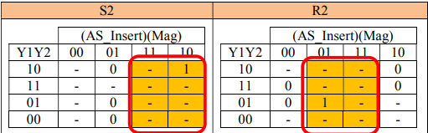
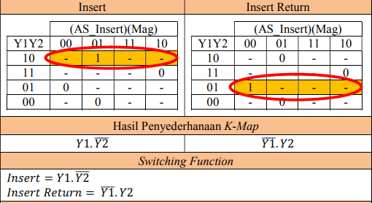
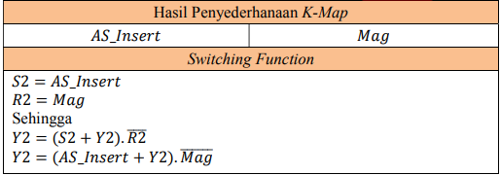
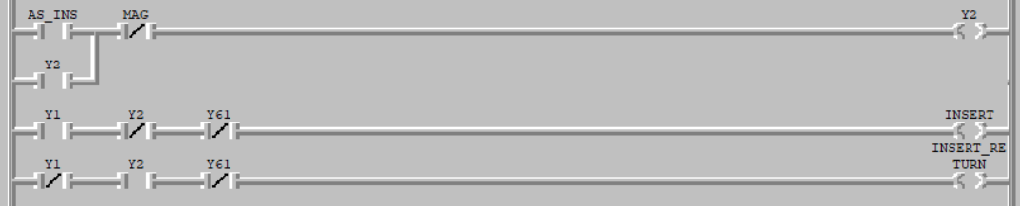
Desain Ladder Diagram pada separation module bagian 1

Slide 9

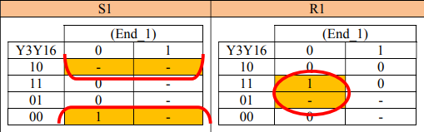
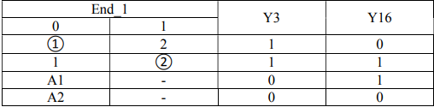
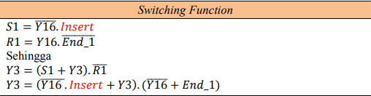
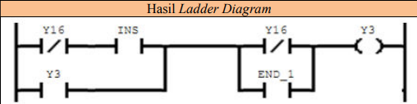
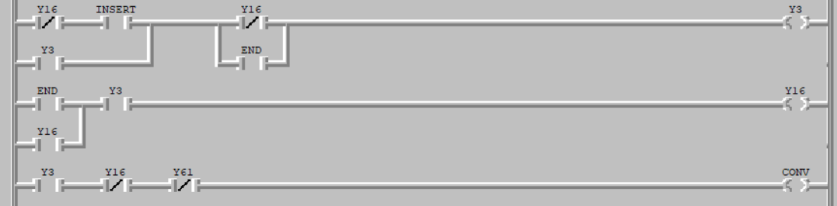
Desain Ladder Diagram pada separation module bagian 2

Slide 10
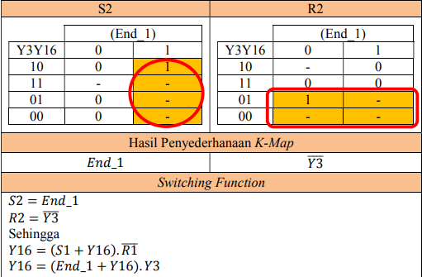
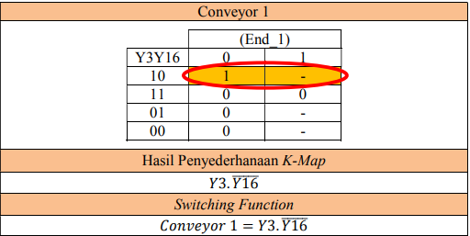
Desain Ladder Diagram pada separation module bagian 2

Slide 11
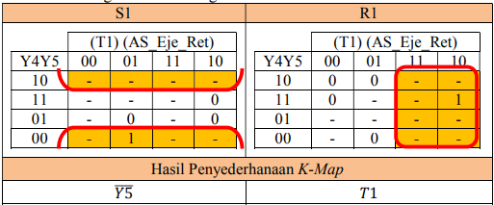
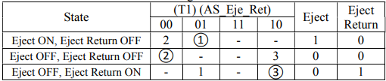
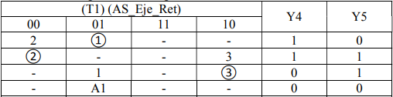
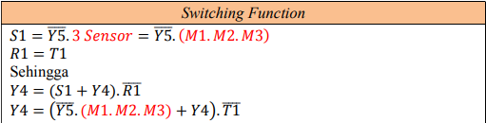
Desain Ladder Diagram pada separation module bagian 3

Slide 12
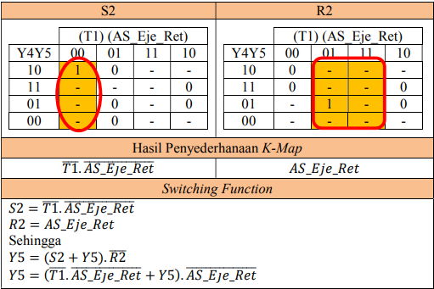
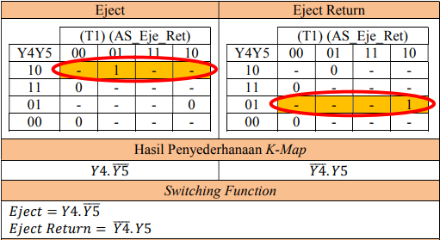
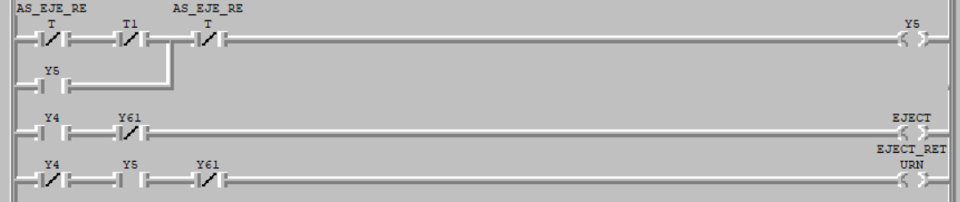
Desain Ladder Diagram pada separation module bagian 3

Slide 13
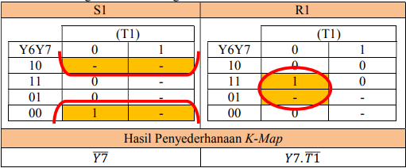

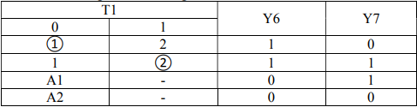
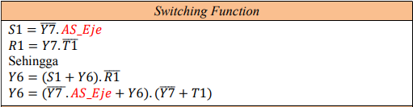
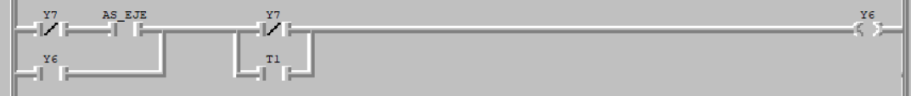
Desain Ladder Diagram pada separation module bagian 4

Slide 14
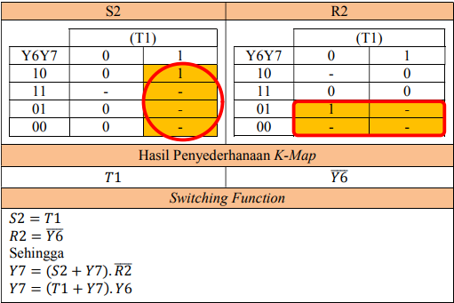
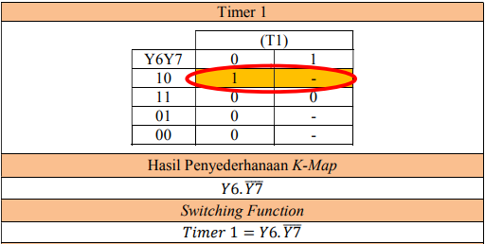
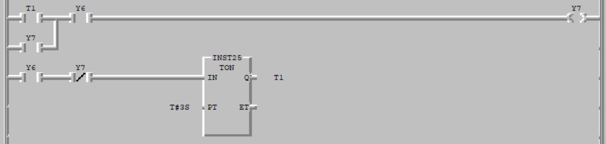
Desain Ladder Diagram pada separation module bagian 4

Slide 15
Hasil Simulasi
Selamat anda kena prank

Slide 16
Kesimpulan
Berdasarkan pengujian sistem yang telah dilakukan,sistem dapat mendeteksi benda logam dan non logam dengan lancar.
Jumlah relay yang dihasilkan pada konstruksi diagram ladder dengan metode Huffman untuk factory automatic trainer module separation sebanyak 8 relay.
Jumlah Input, Output, dan Timer yang digunakan pada konstruksi diagram ladder dengan metode Huffman untuk factory automatic trainer masing-masing sebanyak 10 Input, 7 Output, dan 1 Timer.
Data program ladder yang dihasilkan untuk keseluruhan sistem adalah sebesar 536B dan dengan jumlah rung sebanyak 14 rung.
Metode Huffman dapat menghasilkan jumlah penggunaan relay yang minimal pada suatu sistem otomasi. Namun untuk sistem berskala kecil, hal ini kurang terlihat.

